Slide 1

GALACTIC ADVENTURE
Integrantes:
Arias Vela, Roger Alex (2015050623)
Panty Syhuairo, Juan Carlos (2014049452)
Llanque Arisaca, Miguel Angel (2017057431)

Slide 2

INTRODUCCION El contexto de creación del videojuego detallado en este proyecto se origina a raíz de pensar en algún tipo de mecánica jugable que involucrase, dentro del videojuego, la interacción con el propio código. Partiendo de esta premisa empecé a pensar ideas que le diesen herramientas al usuario, o jugador en este caso, para poder experimentar de alguna forma los cambios que el mismo efectuase dentro de los elementos del videojuego.

Slide 3

PLANTEAMIENTO DEL PROBLEMA
La tecnología de hoy en día nos permite desarrollar cosas increíbles y entretenidas, tanto como para mejorar la calidad de vida de una persona y la forma de divertirse. Con esto en cuenta nace la necesidad de crear entretenimiento virtual; un juego cuya dificultad no sea tan exagerada, que permita al usuario disfrutar un escenario atractivo con un personaje con una movilidad versátil y unos obstáculos nada difíciles subiendo de nivel y dificultad gradualmente.

Slide 4
OBJETIVOS
Crear un escenario de otro planeta
Crear un personaje bien diseñado
Crear obstáculos para la aventura

Slide 5
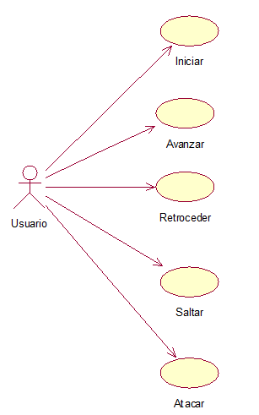
Diagrama de casos de uso

Slide 6
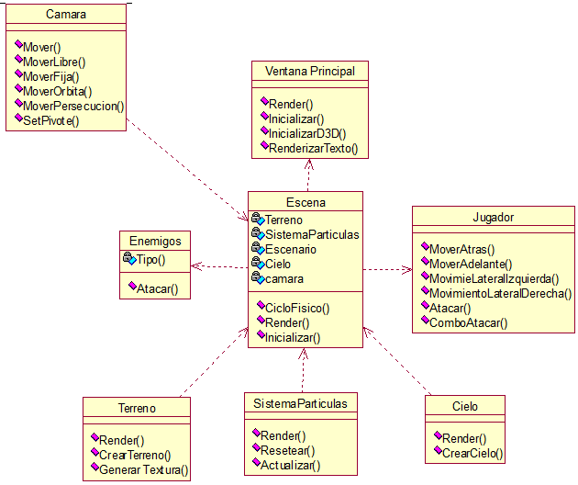
Diagrama de clases

Slide 7
CONCLUSIONES
El escenario creado mostro un paisaje muy entretenido con unos detalles en sus dimensiones ya que el suelo se desplaza hacia arriba en ciertas circunstancias y el personaje parece estar hundiéndose.
El personaje tiene movimientos hacia delante y atrás con movimientos laterales, cumpliendo así con su respectiva condición para el juego.

